Slide 1
Wetten.nl De juridische en informatie-technische referentie
Hayo Schreijer
Ondernemer

Slide 2

Notes:
Wetten.nl. Iedereen kent het en gebruikt het. In 2016 volledig vernieuwd. Alle wettteksten herbruikbaar en te downloaden. Wetgeving is het referentiepunt voor juristen. Wetten.nl is zo opgezet dat andere juridische informatie kan worden gekoppeld. Rechtspraak, beleid, besluiten, zeg maar alles wat vanuit de wetgeving wordt geproduceerd kan worden gerelateerd aan de wetgeving. [1 min - scherm: wetten.nl]

Slide 3
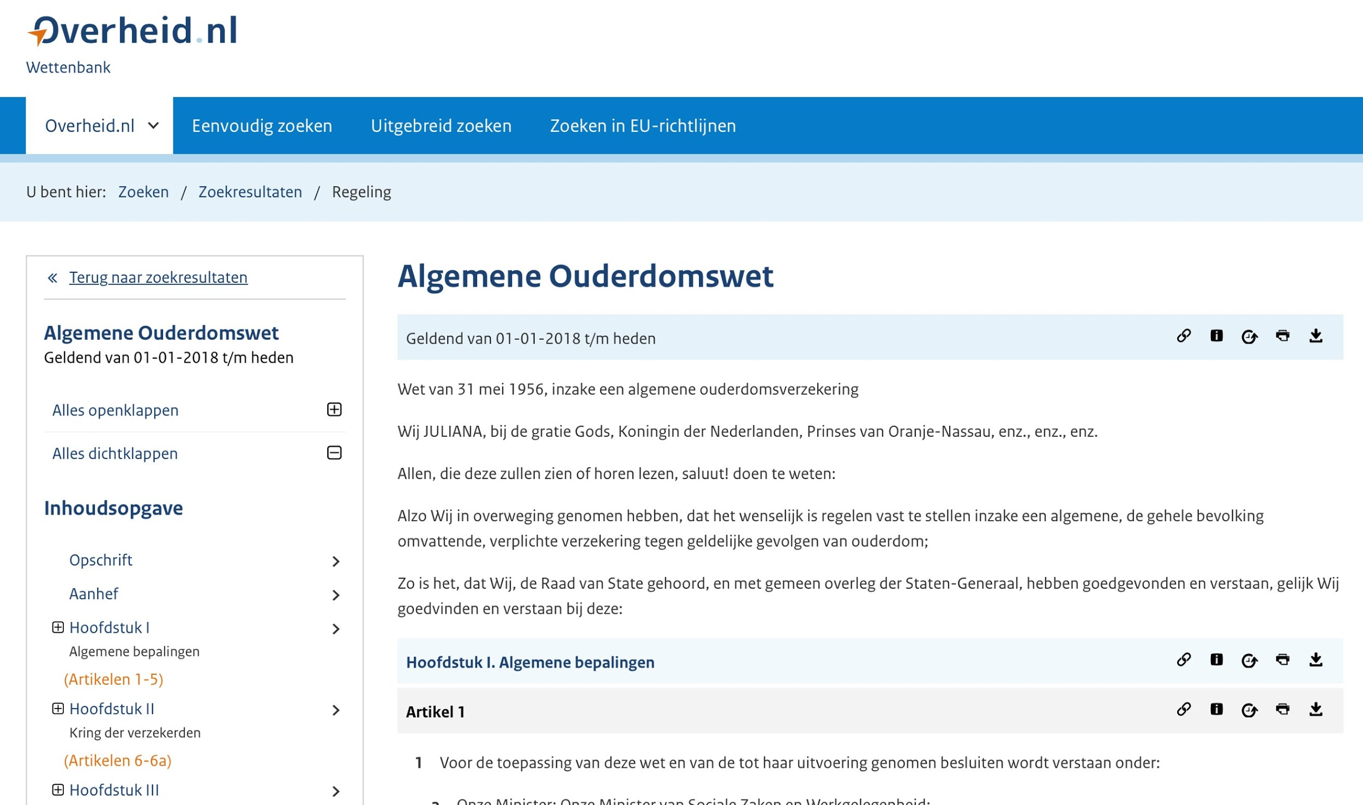

Slide 4
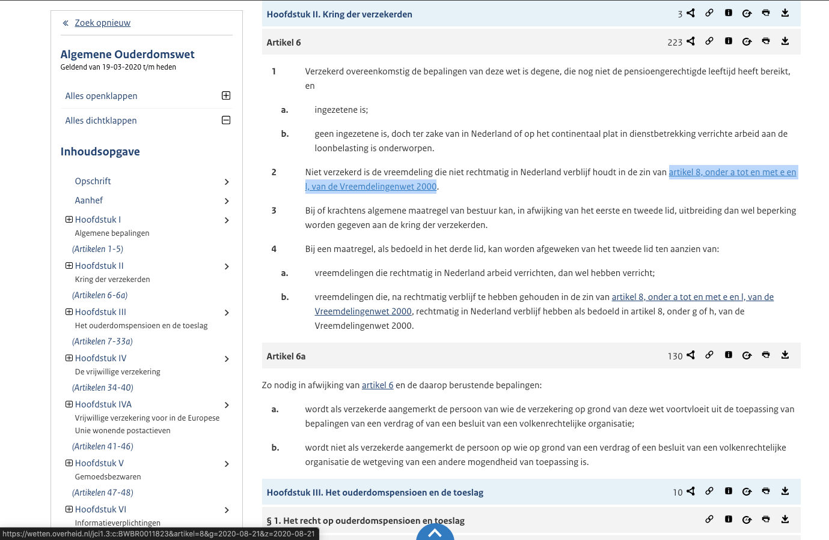

Slide 5
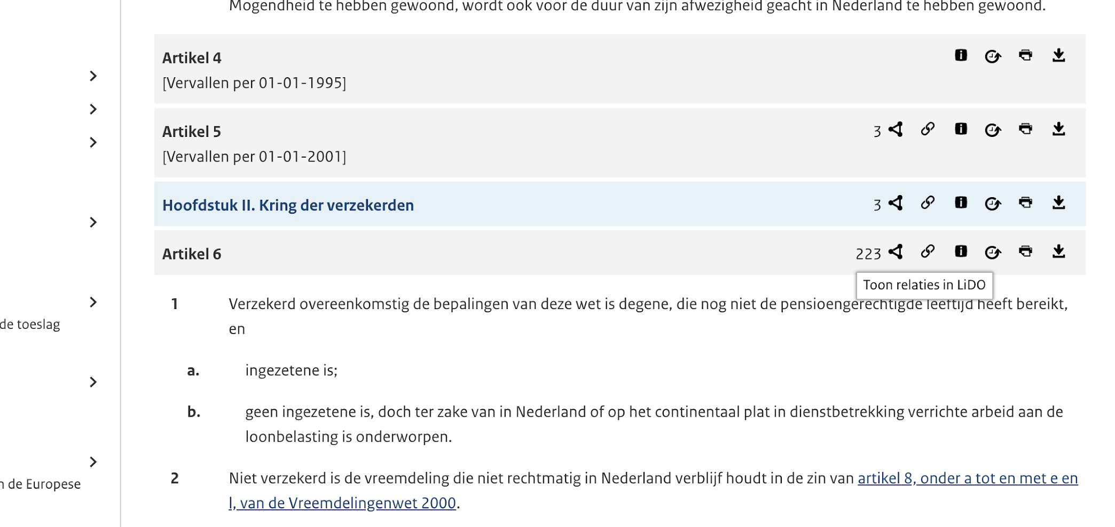

Slide 6
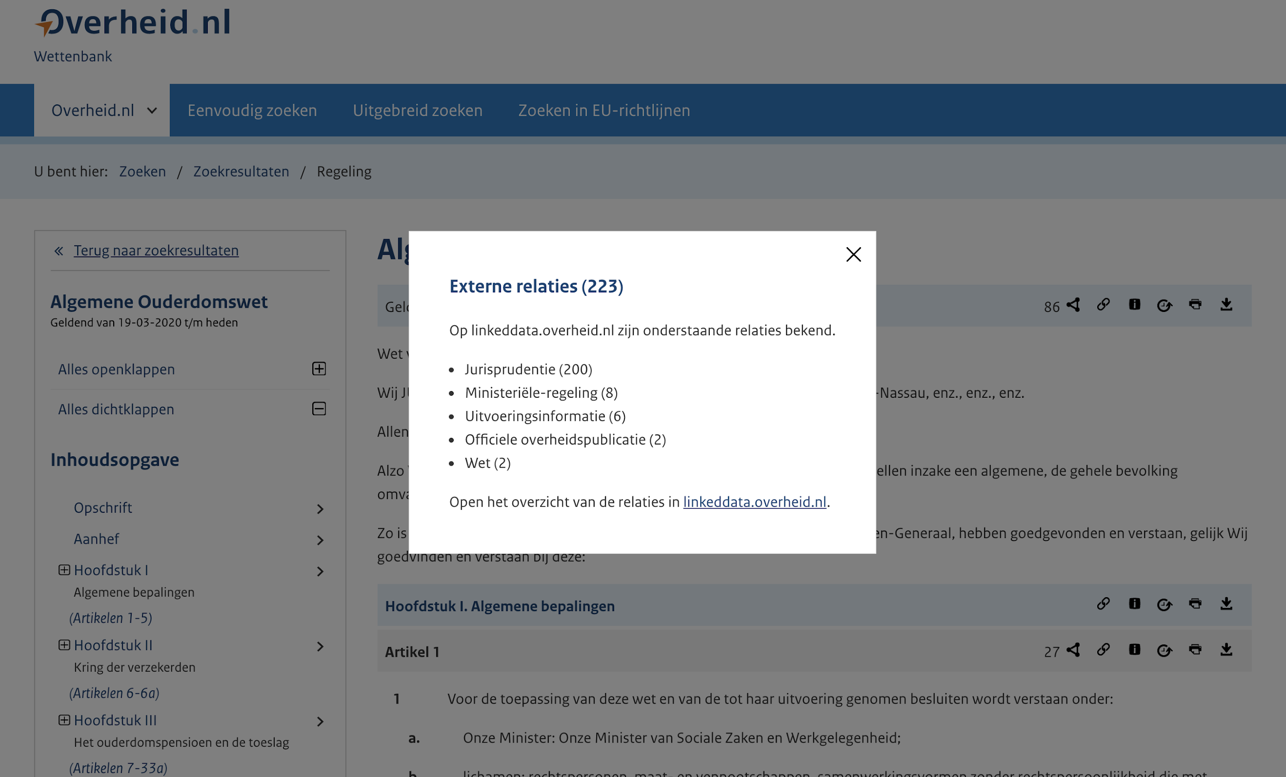

Slide 7
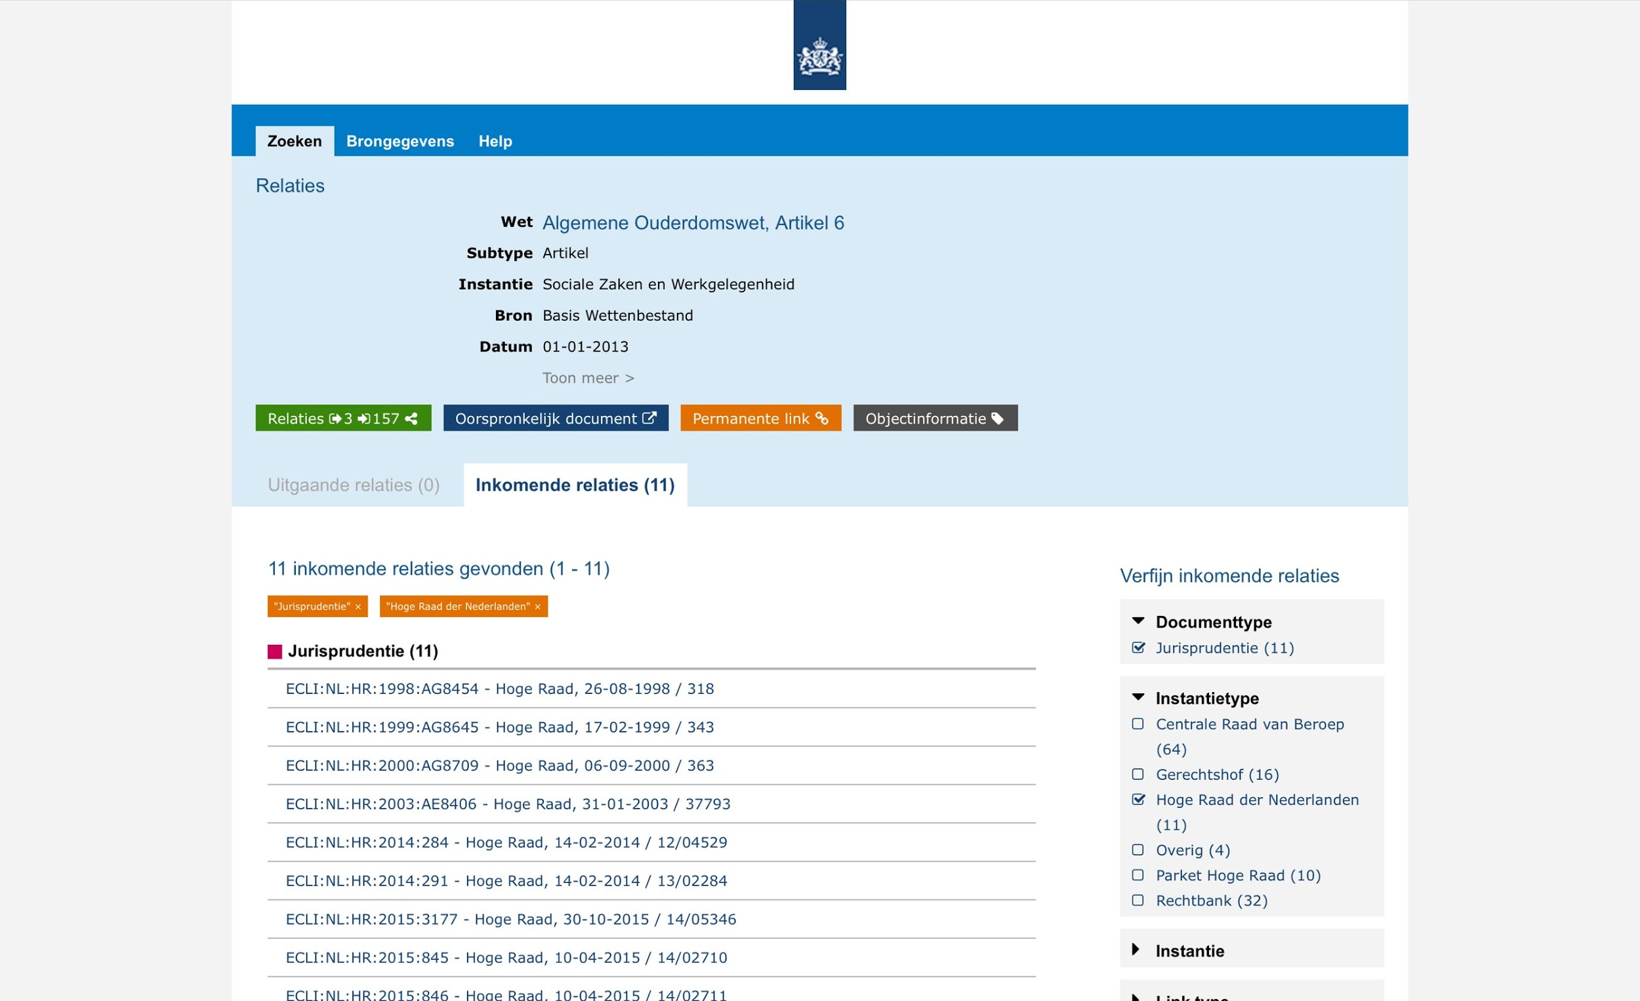

Slide 8


Slide 9
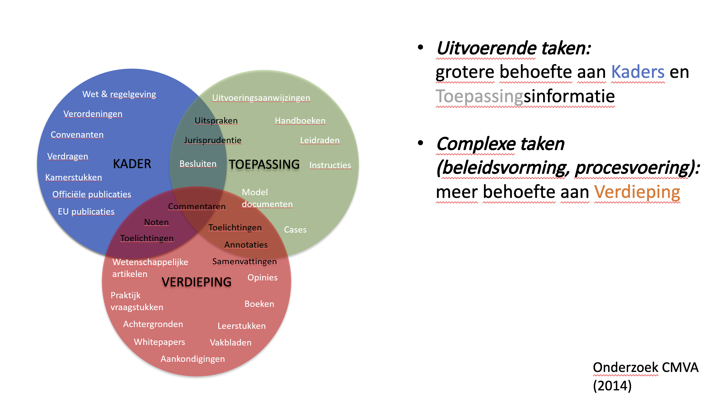

Slide 10
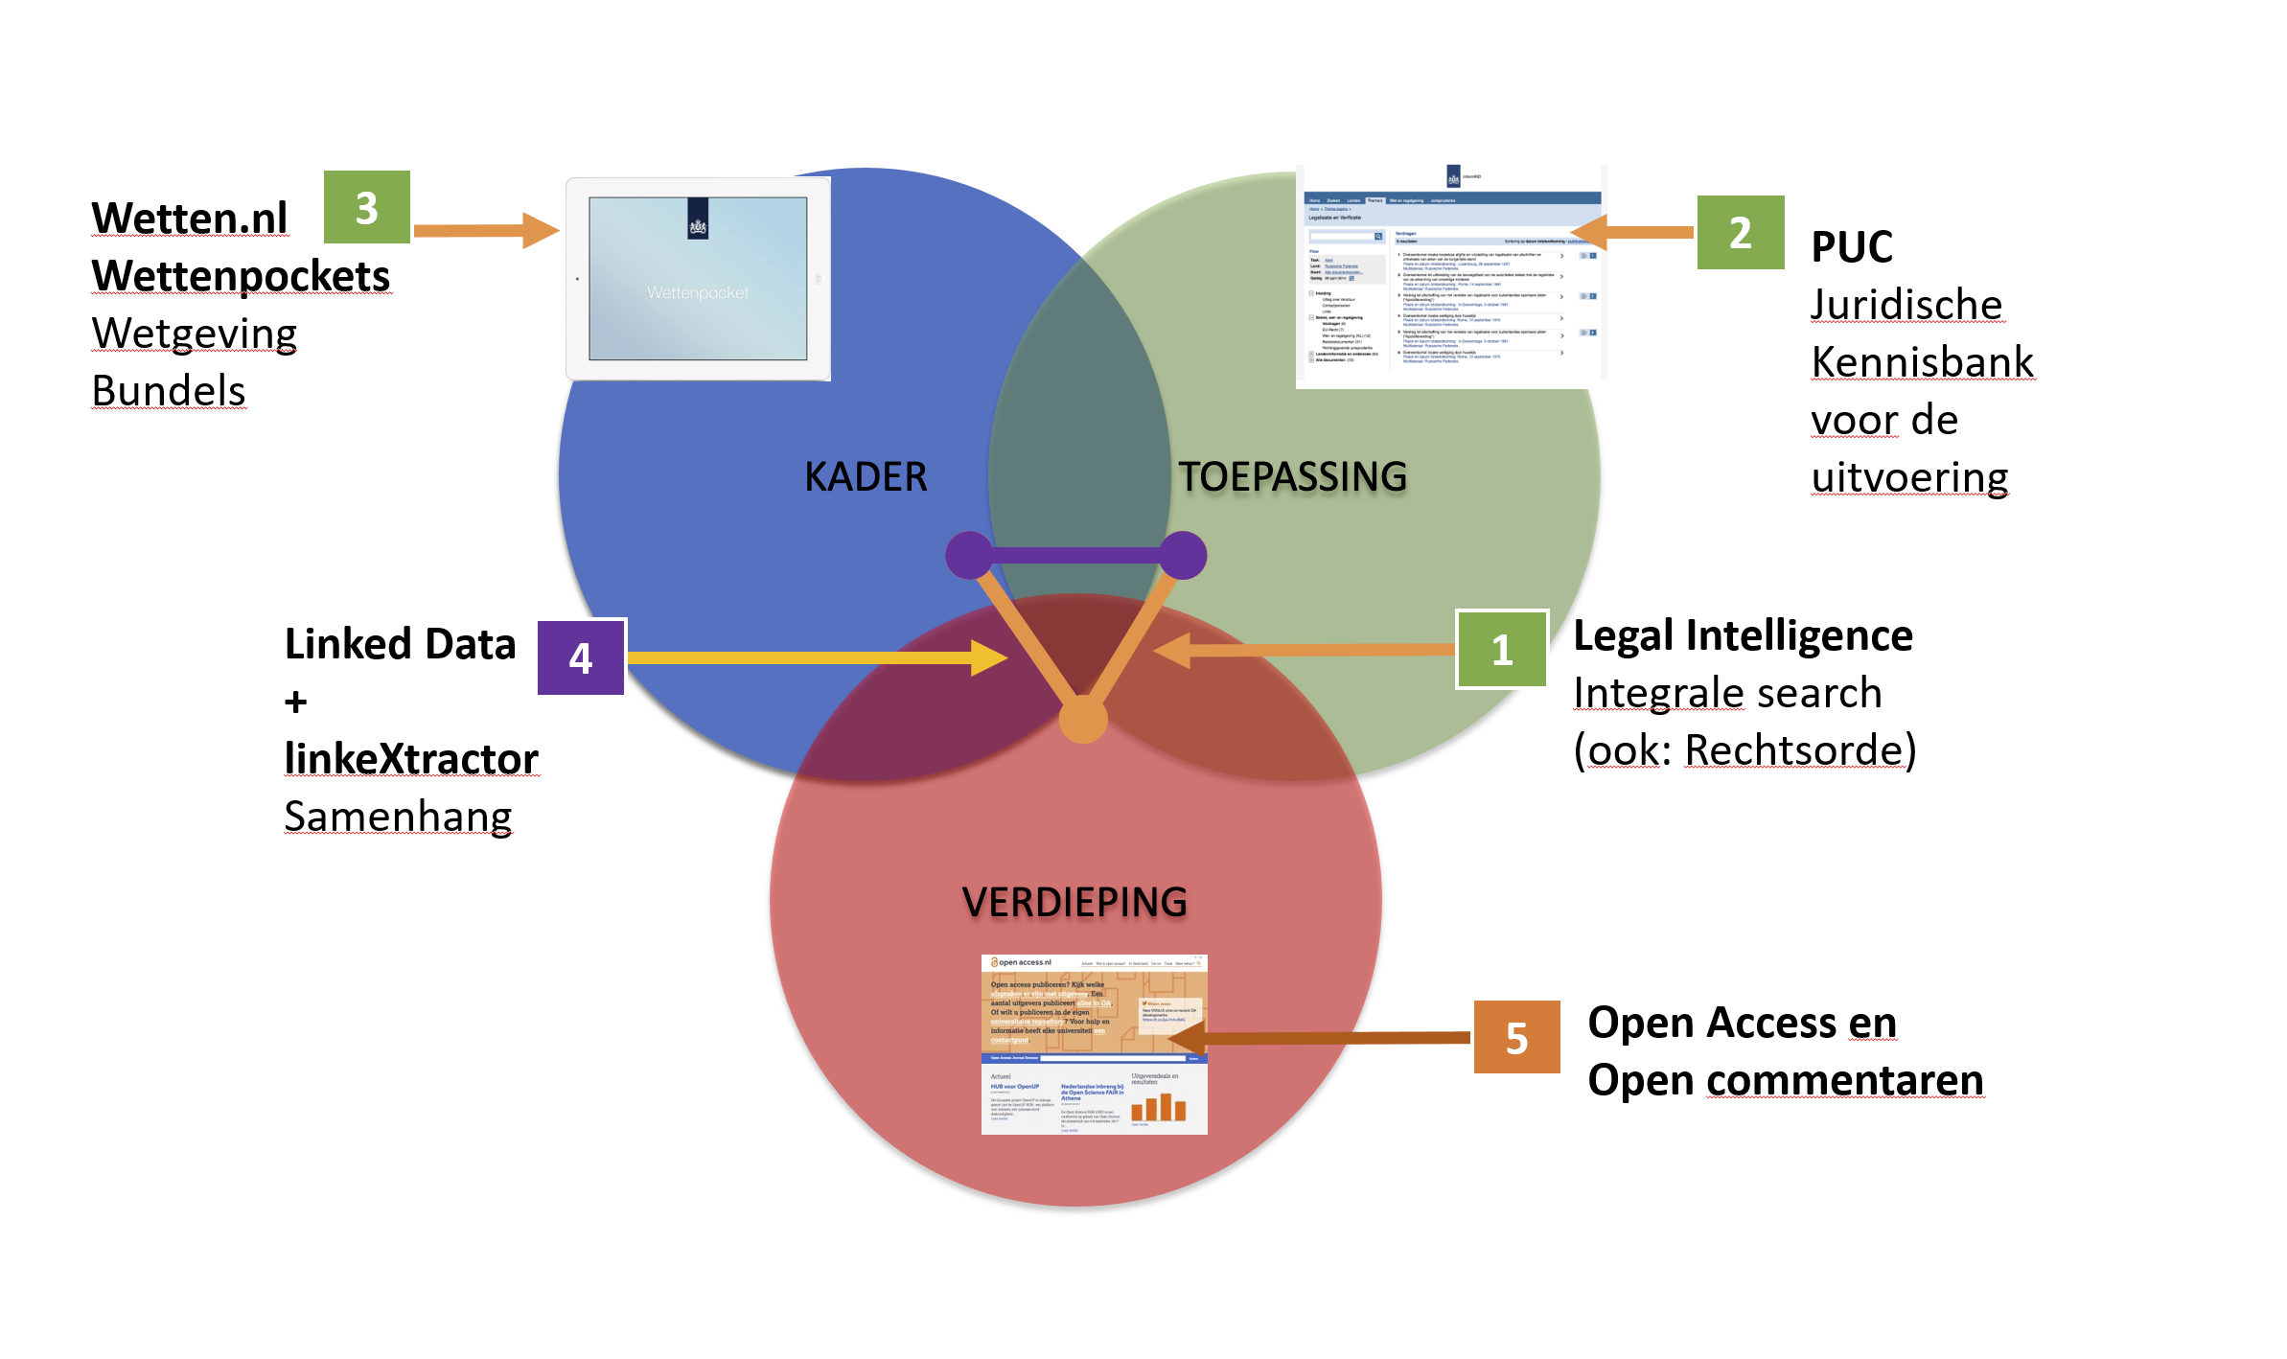

Slide 12
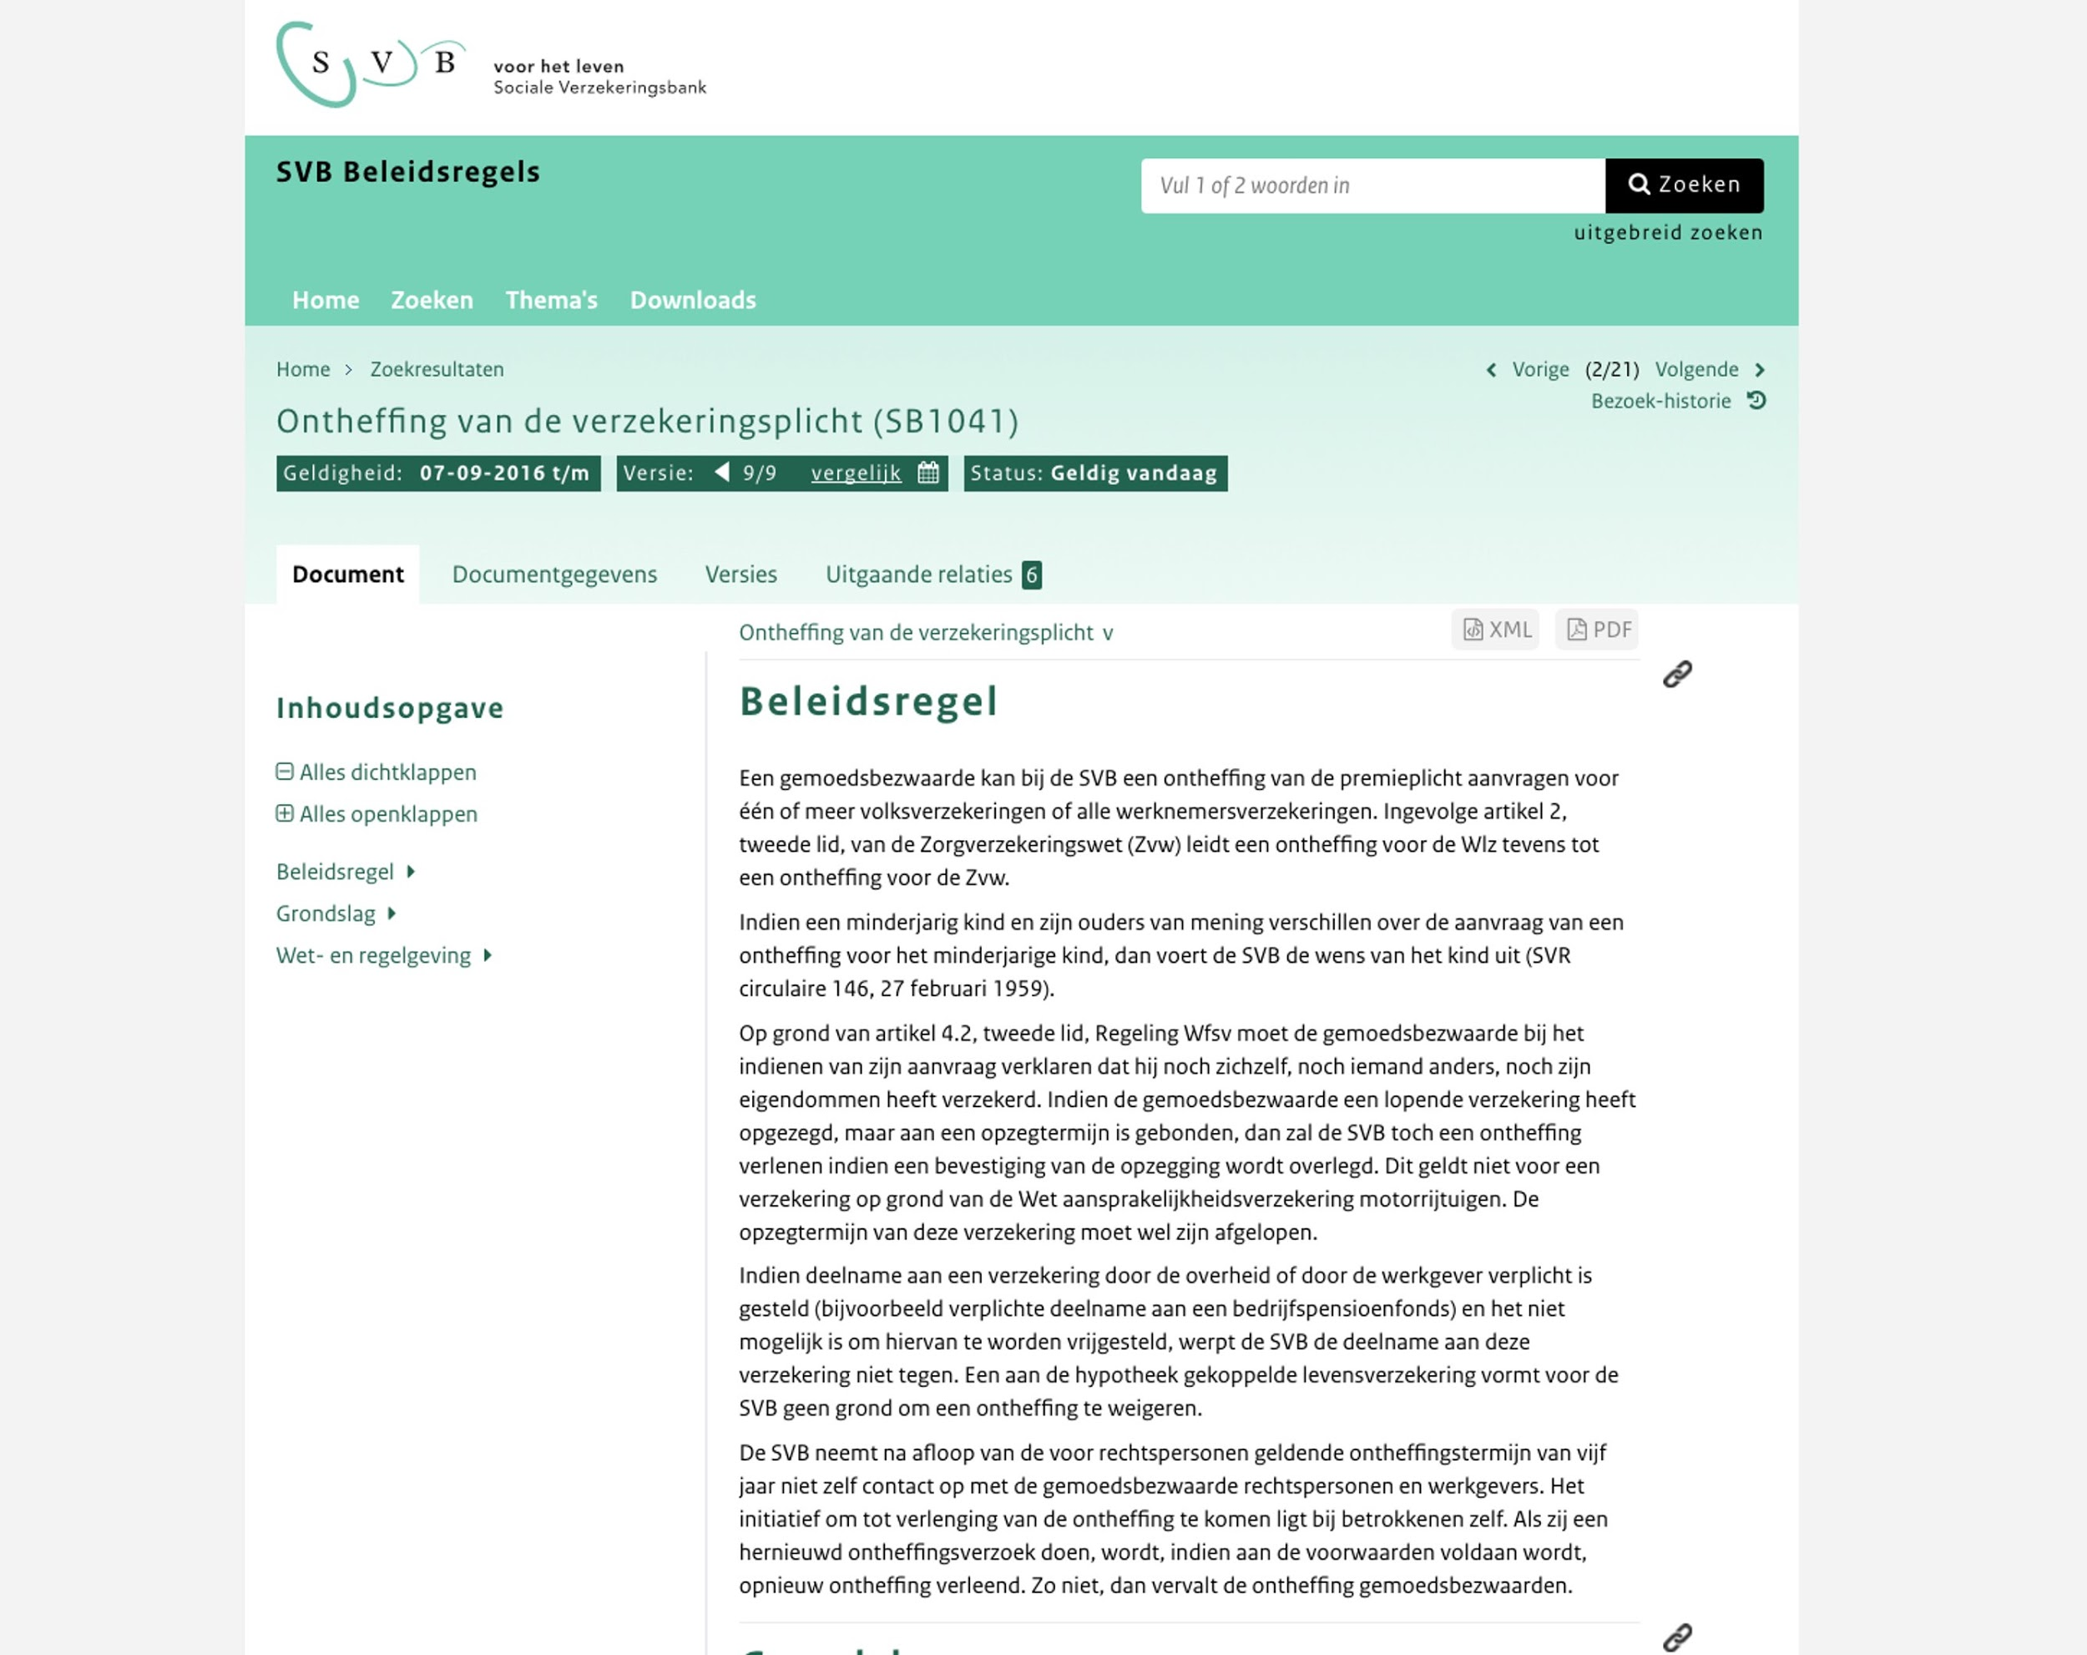

Slide 13
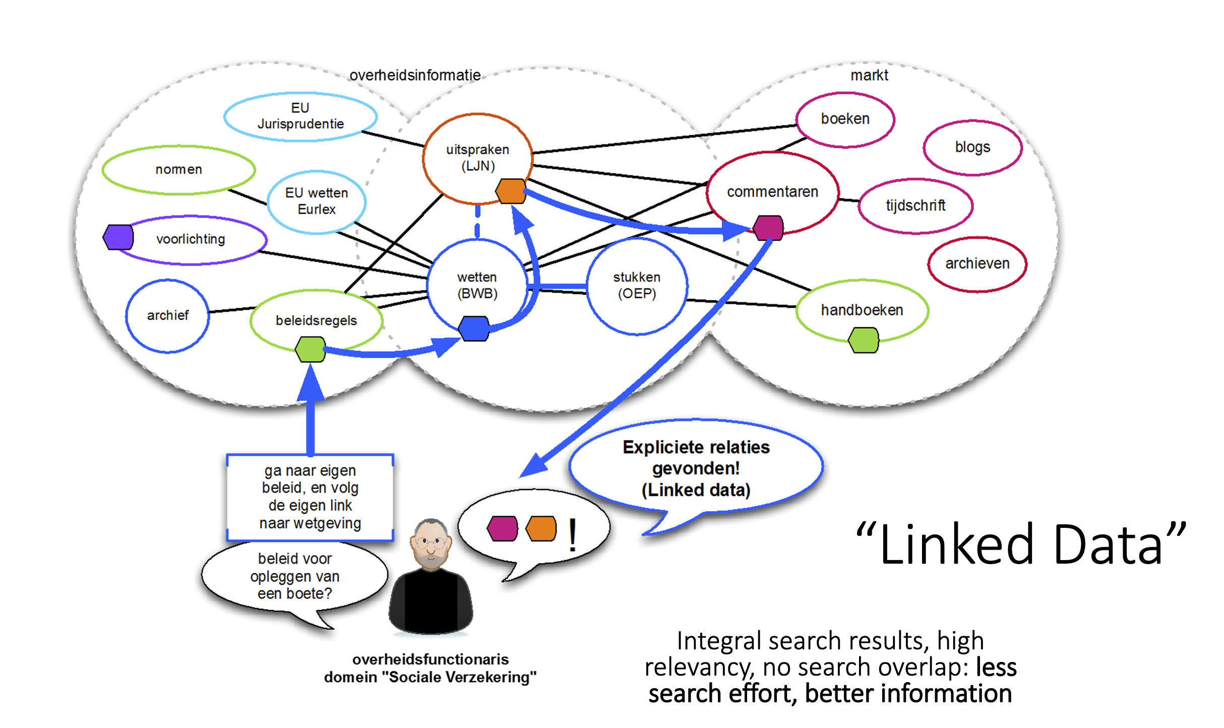

Slide 14
Om hele normale vragen te beantwoorden
Geef mij alle rechterlijke beslissingen waarin het Haviltex-arrest van de Hoge Raad wordt aangehaald​
Geef mij alle Kamerstukken waarin Richtlijn 2006/123/EG wordt besproken​
Geef mij alle jurisprudentie waarin toepassing wordt gegeven aan art. 23 van de Wegenverkeerswet.​
Wat is het beleid van de Belastingdienst voor het opleggen van een bestuurlijke boete?

